Slide 1


Slide 2

آموزش کتاب جدید التالیف ریاضی پایه ششم دوره ابتدایی
تهیه کنندگان:
خانم ها: بیات و حسنی
آقایان : دراج و حاجیلو
ایمیل:
Hasanibayat2016@ gmail.com
سال تحصیلی96-1395

Slide 4
فصل سوم
درس اول
یادآوری
درس سوم
تقسیم عدد اعشاری بر عدد طبیعی
درس چهارم
یادآوری ضرب و تقسیم
درس دوم
تقسیم یک عدد بر عدد اعشاری

Slide 5
فهرست:
مبانی نظری
رابطه طولی درس اعشار تا پایه پنجم
اهدف درس
دست ورزی
بدفهمی ها و حل تمرینات چالشی
محتوای فصل

Slide 6
اهداف درس اول:
یاداوری عدد نویسی و گسترده نویسی و جدول ارزش مکانی
یاداوری جمع و تفریق اعداد اعشاری
یاداوری تبدیل کسر به اعشار

Slide 7
اهداف درس دوم
یاداوری ضرب اعداد اعشاری
یاداوری الگوی تغییر محل ممیز با ضرب و تقسیم در توان های 10
آموزش محاسبه تقسیم عددهای اعشاری بر طبیعی به صورت ذهنی

Slide 8
اهداف درس سوم
تقسیم اعداد اعشاری بر طبیعی
کاربرد تقسیم اعداد اعشاری بر طبیعی در حل مسائل

Slide 9
اهداف درس چهارم
تقسیم اعداد بر عدد اعشاری
تقسیم اعداد اعشاری با استفاده از کسرهای مساوی
تقسیم اعداد اعشاری با تبدیل به کسر
کاربرد تقسیم­های اعشاری در حل مسائل

Slide 10
پیشینه اعشار:
تا پیش از اختراع عددهای اعشاری ، هر واحد را به شصت قسمت برابر تقسیم میکردند و در صورت لزوم هریک ا ز انها را نیز به 60 قسمت کوچکتر تقسیم می کردند. مانند تقسیم هر ساعت به 60 دقیقه و هر دقیقه به 60 ثانیه . انجام محاسبات با این عددها بسیار مشکل بود . دانشمندان این مشکل را حل کردند و به جای 60 قسمت به 10قسمت تقسیم کردند.

Slide 11
اعداد اعشاری:
به کاربرد.

Slide 12
کاربرد اعداد اعشاری:
به عنوان نمونه یکی از کاربردهای عمده این اعداد در پزشکی و تزریق داروست . دراین راستا می توان به گزارشی اشاره کرد که در رابطه با خطاهای پرستاران در یکی از شبکه های رادیویی استرالیا منتشر شده است.
در یک دوره 5 ساله در اثر خطای پرستاران حدود 2000نفر به طور تصادفی کشته شده و 10000نفر آسیب دیده اندکه دلیل کشته شدن 400 نفر از آن ها اشتباه در برنامه تزریق دارو بوده است. این خطای محاسباتی مرسوم است که پرستاران آن را ((مرگ با اعشار )) نامیده اند.

Slide 13
عدد اعشاری عددی بین دو عدد صحیح است.

Slide 14
برای خواندن جمله ی اعشار از چند روش خوانده می شود:
4/75 خوانده می شود:
چهار ممیز پنجاه و هفت
چهار و پنجاه و هفت
چهار و پنجاه و هفت صدم
چهار و پنج دهم و هفت صدم
چهار عدد صحیح و پنجاه و هفت صدم
توصیه می شود برای جلوگیری از خطا به شیوه آخر خوانده شود.
مثال صفحه 47 :

Slide 15
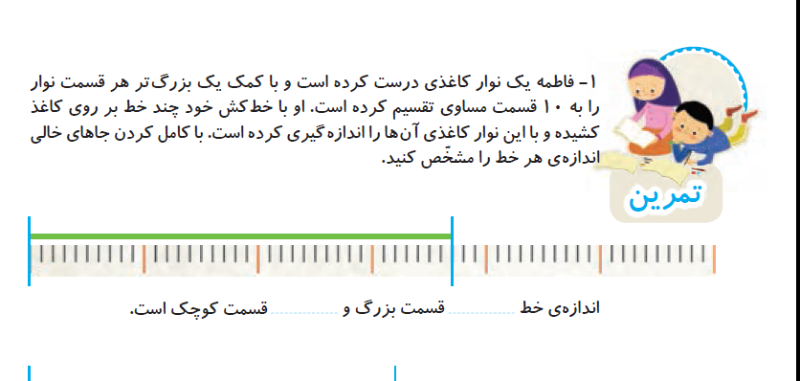
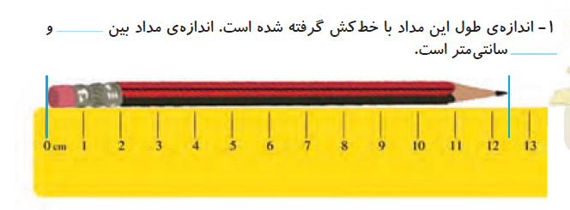

مفهوم سازی عدد اعشاری به کمک کسر و عدذ مخلو ط در پایه ی دوم
ص 79 پ 2
اندازه ی پاره خط سبز رنگ 3/7 سانتی متر می باشد.
ص85 پ2

Slide 16
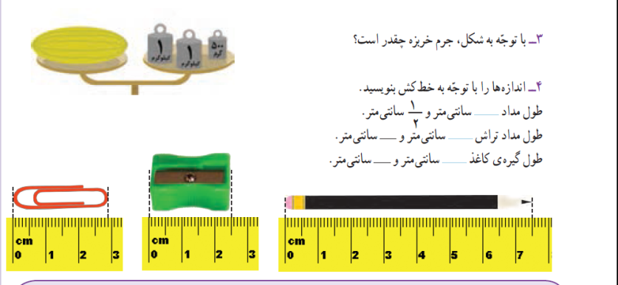
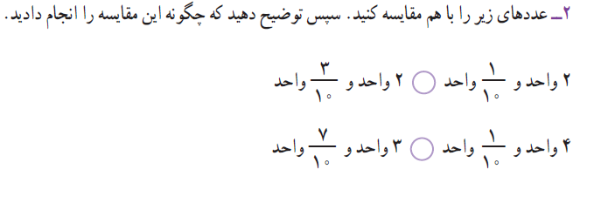
مفهوم سازی عدد اعشاری به کمک کسر و عدد مخلوط در پایه ی سوم
ص56 پ3
ص57 پ3

Slide 17
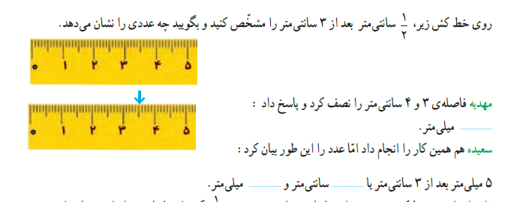






مفهوم سازی عدد اعشاری در پایه ی چهارم
ص24 – پ 4

Slide 18
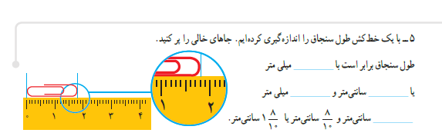
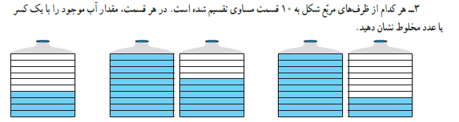
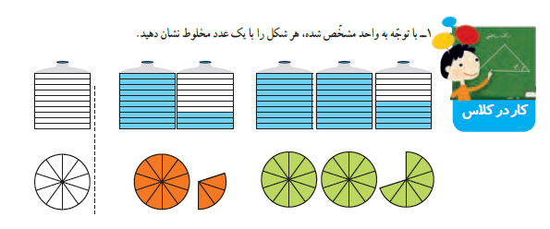
مفهوم سازی عدد اعشاری به کمک عدد مخلوط در پایه ی چهارم
ص101 پ 4
ص102 پ 4

Slide 19
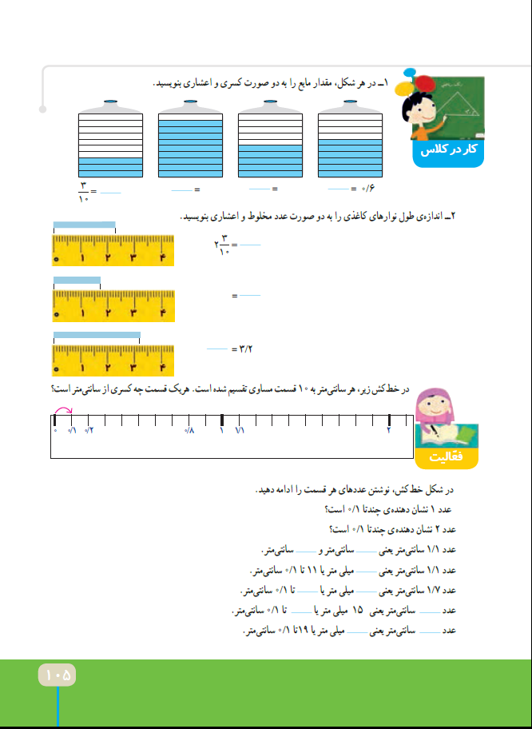
در پایه ی چهارم
عدد اعشاری
را تا مرتبه ی دهم
خوانده است .

Slide 20
آموزش مرتبه صدم در پایه پنجم:
فعالیت ص 89

Slide 21
پایه پنجم:
گسترده نویسی تا مرتبه ی صدم
نشان دادن عدد اعشاری تا مرتبه ی صدم روی محور اعداد
الگویابی عدد اعشاری
تاکید بر 15/8 = 15/80

Slide 22
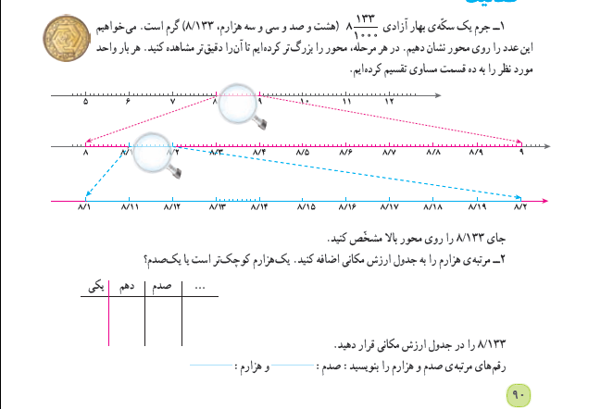
آموزش مرتبه ی هزارم در عدد اعشاری روی محور و جدول ارزش مکانی
در پایه پنجم:

Slide 23
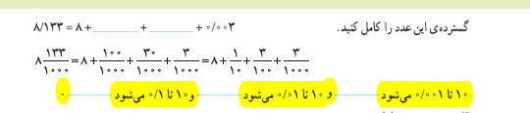
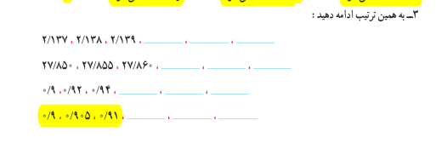
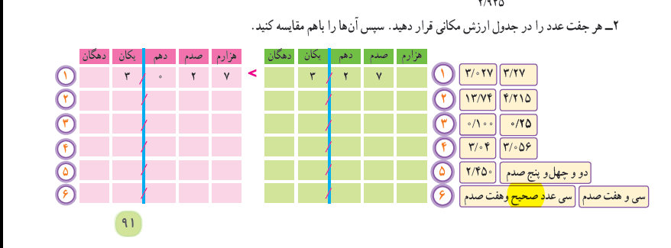
پایه پنجم:
گسترده نویسی عدد اعشاری تا هزارم
الگویابی
مقایسه ی عدد اعشاری

Slide 24
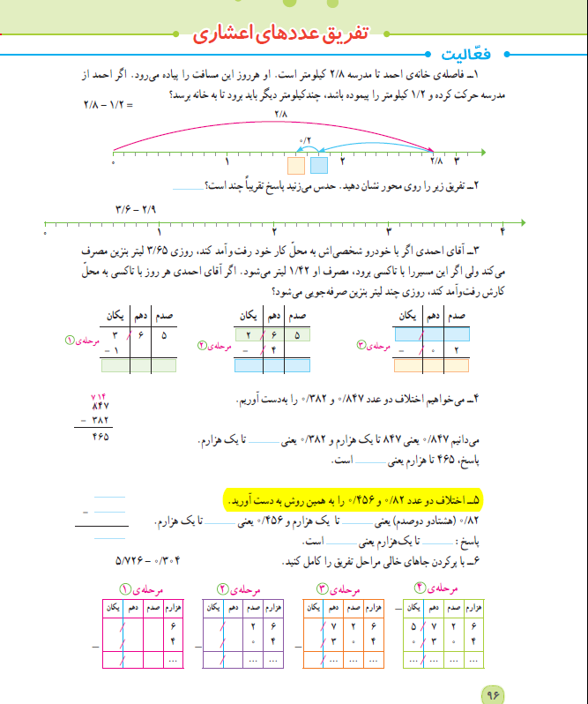
پایه پنجم:
جمع و تفریق اعداد اعشاری
تا مرتبه هزارم
حاصل جمع و تفریق تقریبی
تا مرتبه هزارم

Slide 25
ضرب اعداد اعشاری در پایه پنجم:
جایگاه ممیز در حاصل ضرب:

Slide 26
بدفهمی­های رایج در مبحث اعداد اعشاری
دانش­آموزان گاهی فکر می­کنند:
عدد اعشاری عدد نیست و آنها را جزو اعداد دیگر به­حساب نمی­آورند.
راهکار :
ارتباط اعداد اعشاری و کسری و عدد مخلوط و عدد معمولی (به رقم و به حروف) و نمایش همه با هم روی محور و مقایسه­ی همه نوع از این اعداد با هم در پیوستگی این فهم کمک می­کند.

Slide 27
بدفهمی­های رایج در مبحث اعداد اعشاری
دانش­آموزان گاهی فکر می­کنند:
قسمت اعشار عدد و قسمت صحیح از هم جداست.
راهکار :
اگر ارتباط مرتبه­های اعداد در جدول ارزش مکانی بخصوص ارتباط مرتبه­ی دهم و یکی خوب برقرار شده باشد کمتر دچار این مشکل خواهند شد.
با استفاده شکل و کوئیزنر و ادامه دادن اعداد روی این موضوع تمرین کنید.

Slide 28
بدفهمی­های رایج در مبحث اعداد اعشاری
دانش آموزان گاهی فکر می کنند:
هرچه ارقام عدد بیشتر باشد، عدد بزرگتر است و به مرتبه­ی عدد توجه ندارند.
مثل: 3/698 > 3/7
راهکار :
از دانش­آموز بخواهید اعداد را در جدول ارزش مکانی بگذارند و بعد مقایسه کنند..
مثال تمرین2 ص 47:

Slide 29
بدفهمی در جمع و تفریق اعداد اعشاری:
در مواقعی که رقم­های اعشاری عدد دوم از عدد اوّلی بیشتر است،
دانش­آموزان می­توانند به­جای رقم­های صدم و یا هزارم صفر بگذارند و سپس عملیات را انجام دهند:
مثال کادر کلاس 2 ص 46:

Slide 30
بدفهمی در ضرب اعداد اعشاری:
تعداد رقم­های اعشاری دو عامل ضرب را باید در هم ضرب کنند و در حاصل ضرب تأثیر دهند.
راهکار :جمع تعداد رقم­های اعشاری عامل­های ضرب
با عمل ضرب همیشه حاصل­ضرب بزرگ­تر می­شود.
راهکار:آموزش و حل تمرین
مثال فعالیت ص 48:

Slide 31
بدفهمی های دانش آموزان در مفهوم عدد اعشاری:

Slide 32
بد فهمی دانش آموزان در عملیات روی اعداد اعشاری

Slide 33
بدفهمی در مقایسه اعداد اعشاری:
بدفهمی اعشاری حسابی
بدفهمی بلندتر –بزرگ تر

Slide 34
فعالیت چالشی ساخت عدد اعشاری:
برای رفع هرگونه اشتباه در این فعالیت لازم است دانش آموزان به طور کامل مفهوم مرتبه و ارزش مکانی اعداد را بدانند.

Slide 35
چالش فعالیت تقسیم عدد اعشاری بر عدد طبیعی:

Slide 36
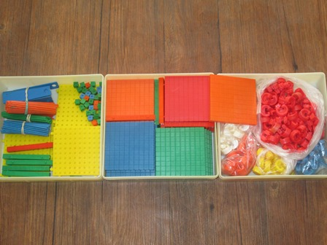
دست ورزی:
در ابتدای آموزش معلم می تواند جعبه کوییزنر را در اختیار دانش آموزان قرار دهد تا کاملا با ارتباط و مقادیر مرتبه ها آشناشود.

Slide 37
والسلام

